Slide 1
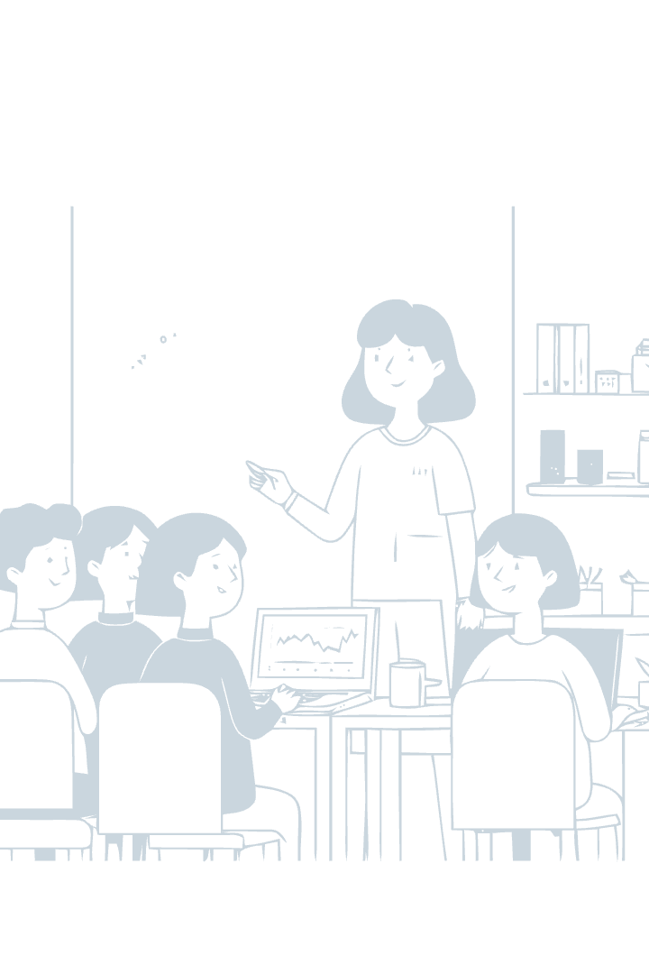

Нейросети в образовании: помощники учителя
Обсудим, как нейросети облегчают работу учителя, повышают качество обучения и вовлеченность учеников.
Бабинский Дмитрий Олегович
Деревяга Анастасия Александровна
ГБОУ СОШ №8 им. С.П. Алексеева г.о Отрадный

Slide 2

Что такое нейросети?
1
Математические модели
2
Обучение на данных
Имитируют работу человеческого мозга.
Решают задачи, доступные только человеку.
3
Анализ и генерация
Генерируют тексты, распознают речь, анализируют данные.

Slide 3



Автоматизация рутинных задач
Экономия времени
Индивидуальная работа
Проверка домашних заданий и тестов.
Больше внимания ученикам.

Slide 4
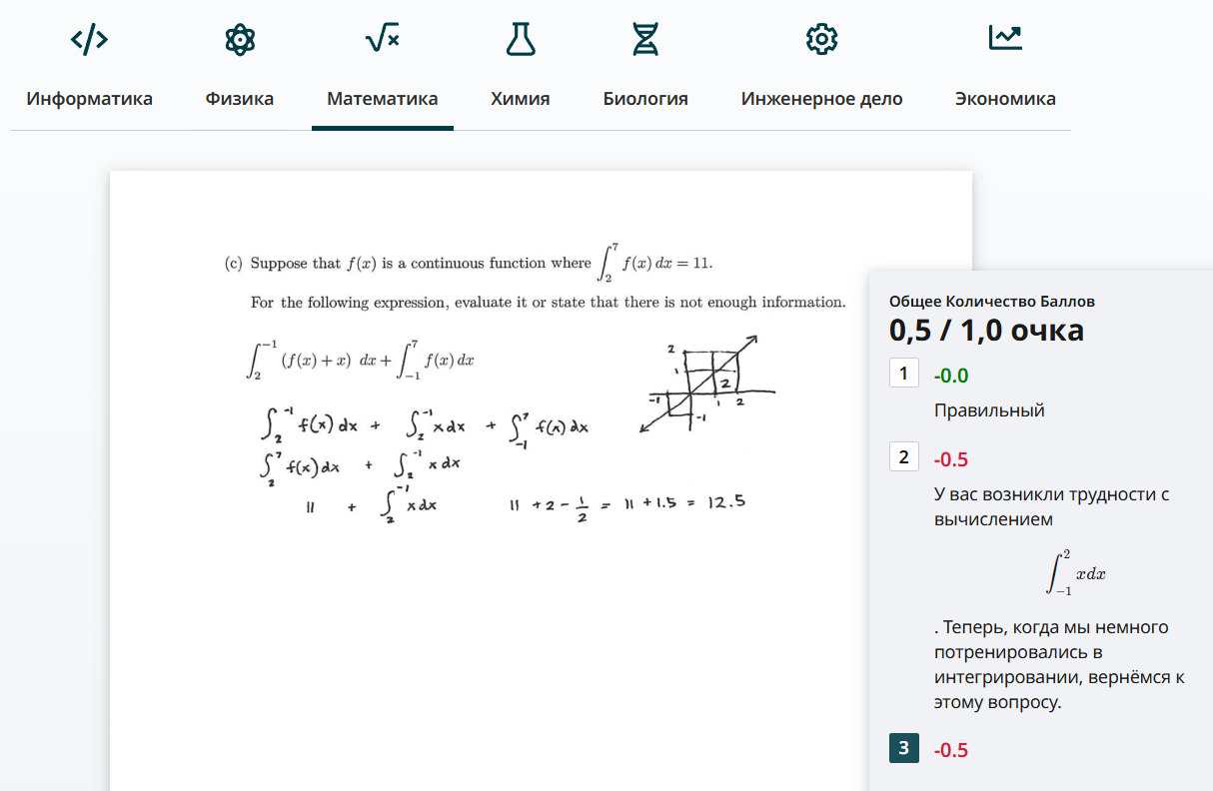

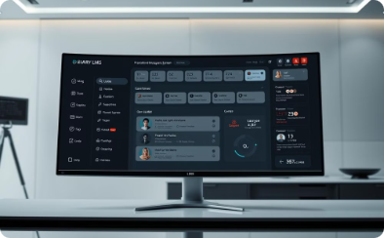
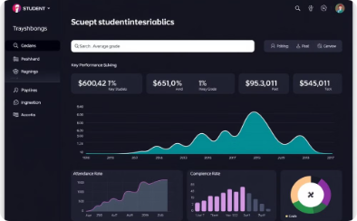
Gradescope: Революция в Оценивании с Помощью ИИ
Автоматизированная проверка
Разные типы заданий
Интеграция с LMS
Аналитика успеваемости
Поддержка рукописных, онлайн и программирования заданий.
(системой управления обучением)
Создать единое информационное пространство. Доступ к учебному материалу, заданиям, обратной связи
Gradescope автоматизирует проверку работ с помощью ИИ, сокращая время оценивания вдвое.
Детальная аналитика успеваемости студентов.

Slide 5
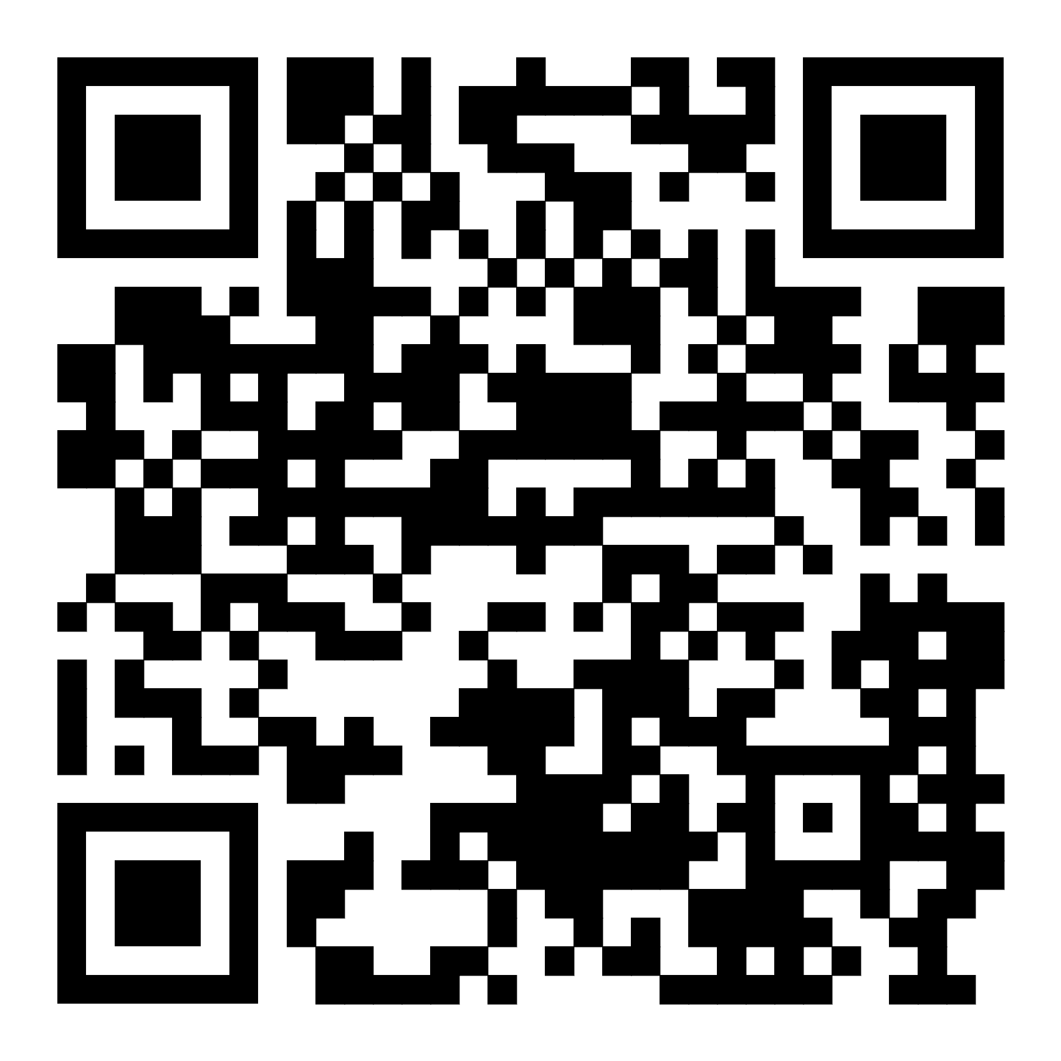

Slide 6




Персонализация обучения
Анализ успеваемости
Индивидуальные задания
Адаптивный темп

Slide 7




Создание учебных материалов
Генерация задач
Автоматическое создание вопросов для тестов
Конспекты уроков
Быстрая подготовка планов и материалов
Презентации
Создание визуальных материалов для объяснения сложных тем

Slide 8



Поддержка обратной связи
Круглосуточная помощь
2
Поддержка вне уроков
Чат-боты
1
Ответы на вопросы учеников
Пошаговые объяснения
3
Решение задач по математике, физике и химии

Slide 9
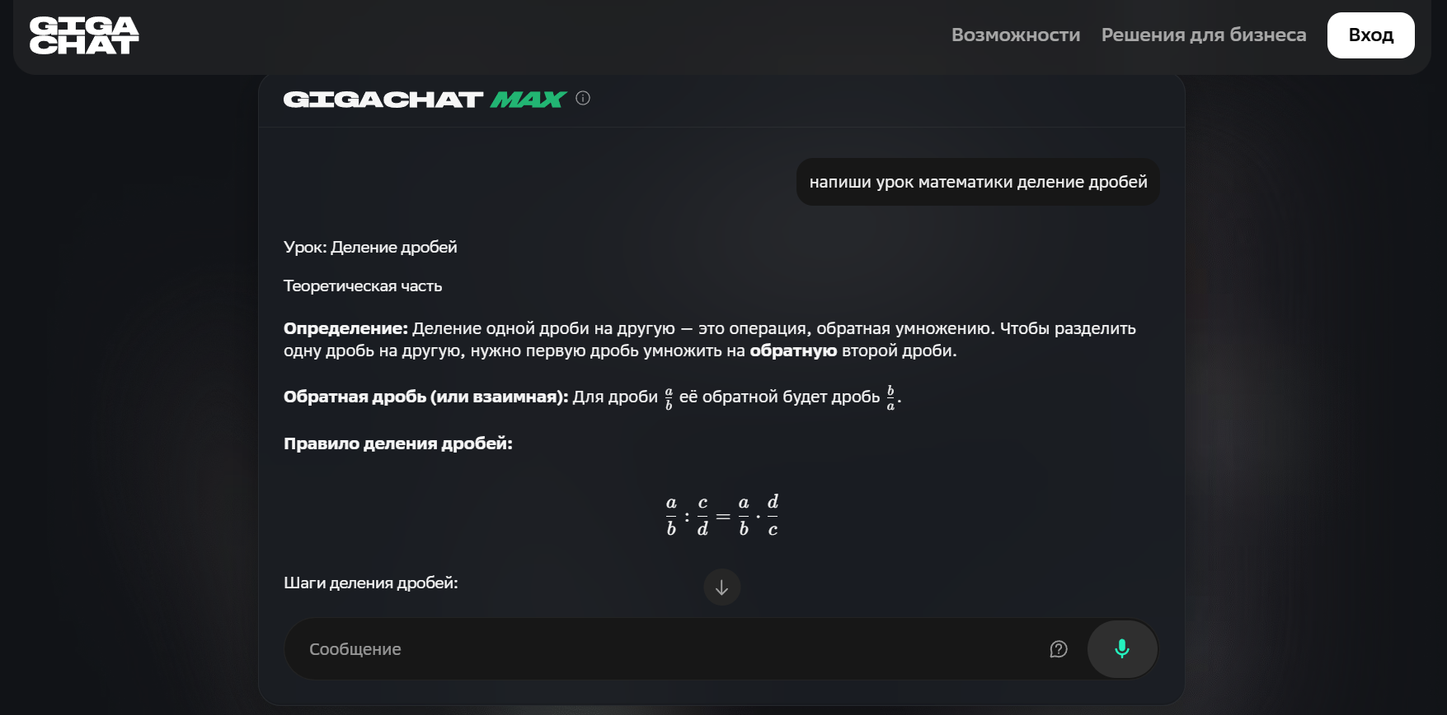
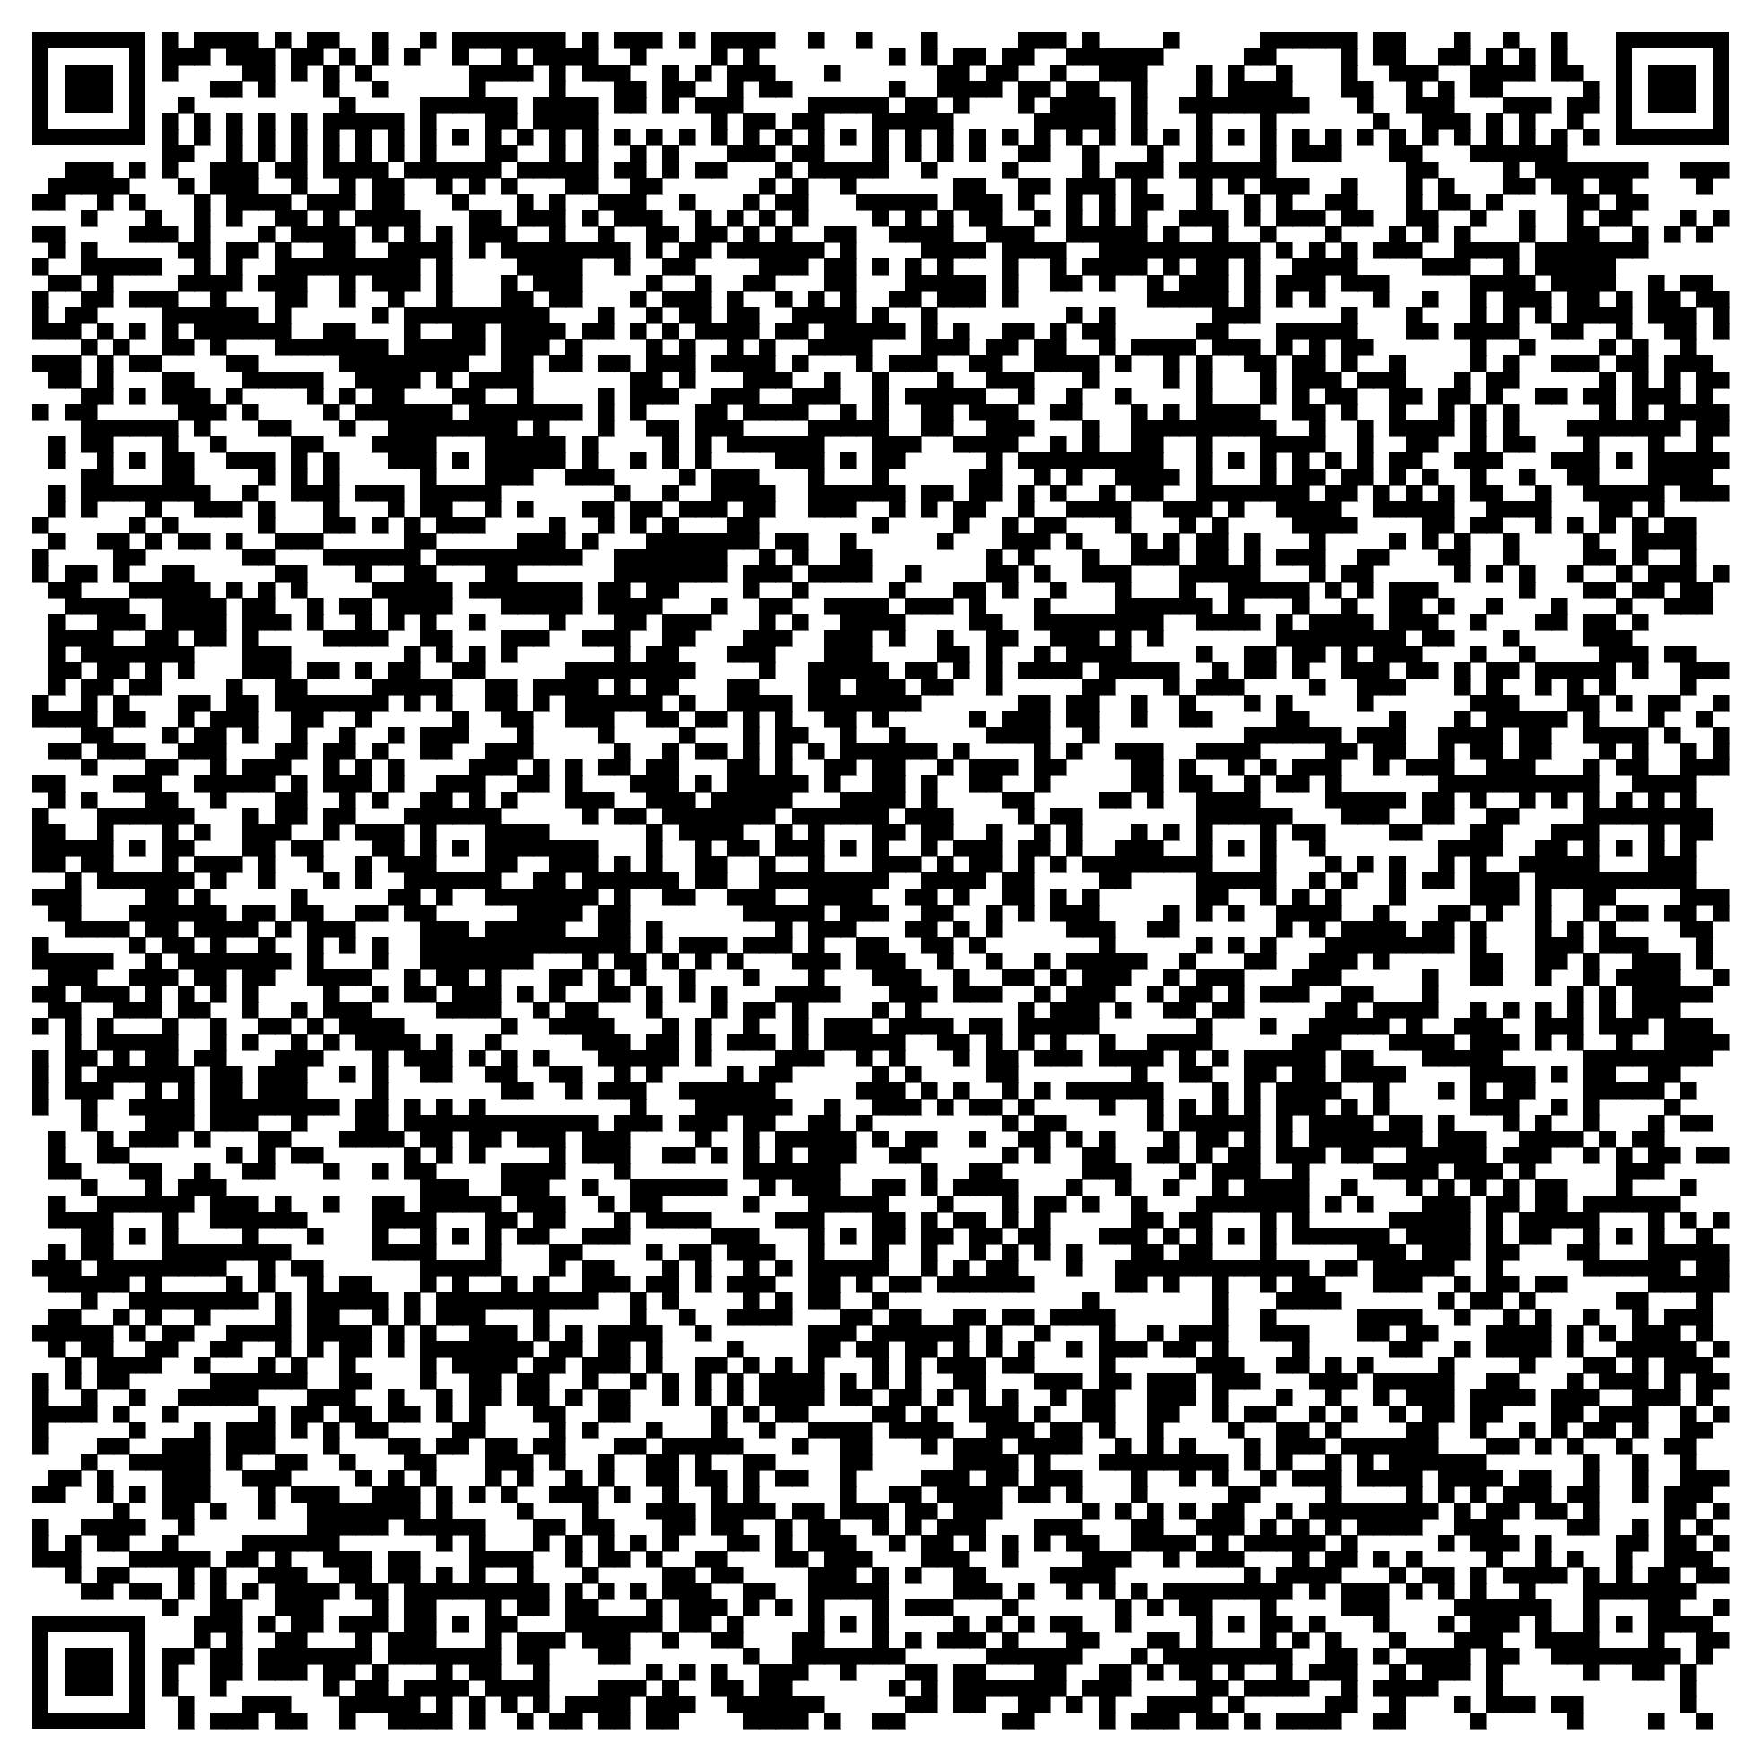

Slide 10
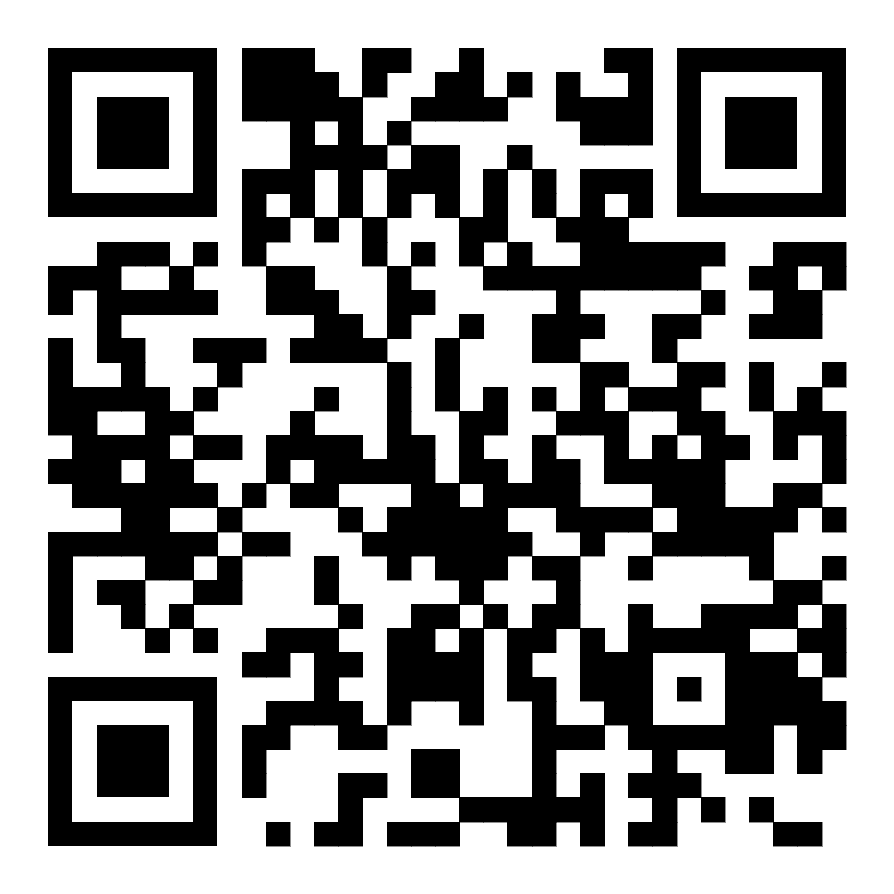
Алиса: Инновационный помощник для учителей
Алиса — это интеллектуальный ассистент. Она создана для образовательных задач. Она обеспечивает мгновенную поддержку в подготовке уроков и материалов. Алиса использует технологию искусственного интеллекта для современного образования.
Оптимизация времени
Индивидуализация обучения
Оперативный доступ к информации
Алиса значительно сокращает время на поиск ресурсов и подготовку к занятиям.
Адаптирует учебные материалы под потребности каждого ученика, обеспечивая персонализированный подход.
Предоставляет мгновенный доступ к необходимым справочным материалам и данным.

Slide 11
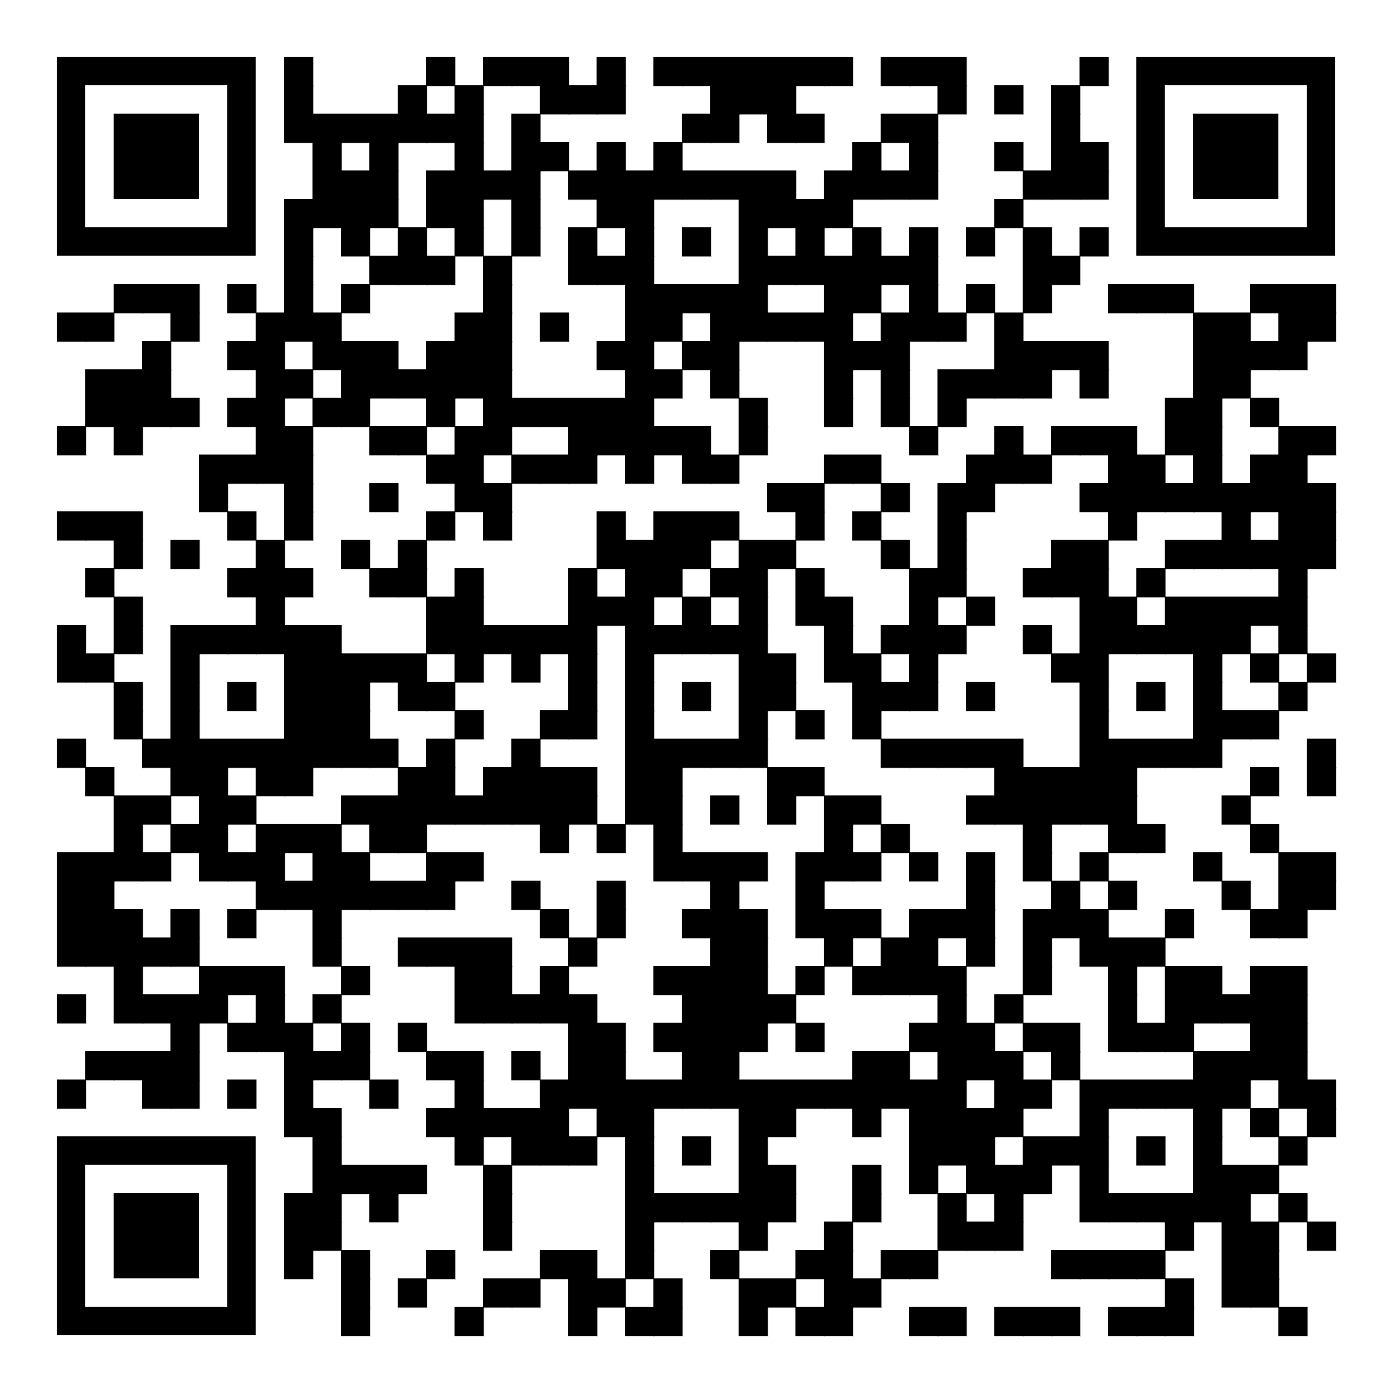
Шедеврум: Революция в Помощи Учителям
Шедеврум – ИИ-помощник от Яндекса для учителей начальных и средних школ.
Он создает персонализированные образовательные материалы: интерактивные презентации, адаптивные тесты с автопроверкой и красочные рабочие листы.
Инструмент генерирует учебные задания по ФГОС за секунды.
Шедеврум поддерживает более 10 предметов, предлагая шаблоны для уроков, контрольных и самостоятельных работ.
Использование Шедеврума экономит до 50% времени на подготовку к урокам, высвобождая до 5 часов в неделю для индивидуальной работы, внеклассных мероприятий и повышения квалификации.
Шедеврум облегчает работу учителя, экономя время и силы на рутинных задачах.
Вы экономите время и ресурсы, получая доступ к широкому спектру инструментов и материалов.
Создавайте уникальные учебные задания, которые вовлекают учеников в процесс обучения.
Адаптируйте задания под индивидуальные потребности каждого ученика, делая обучение более эффективным.

Slide 12



Вызовы и ограничения
Этика
1
Конфиденциальность данных
Зависимость
2
Не замена живому общению
Обучение
3
Освоение новых технологий

Slide 13
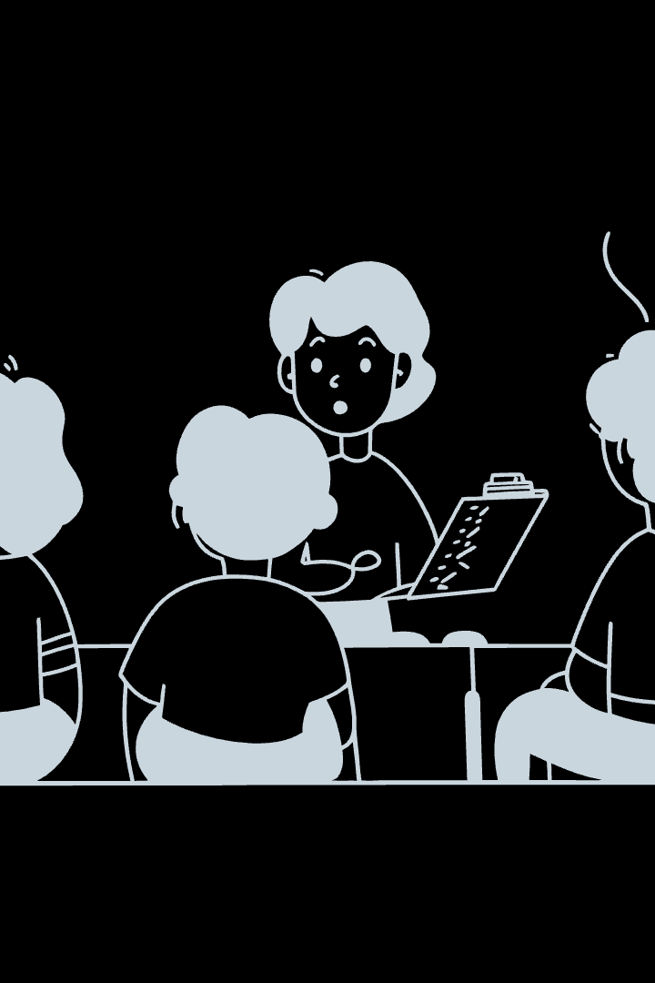
Роль нейросетей в помощи учителю
Переосмысление образования
Сосредоточиться на взаимодействии с учениками.
Развитие мышления
Развитие критического мышления и творческих способностей.

Slide 14

Заключение
Нейросети меняют образование, помогают экономить время и персонализировать обучение.
Использовать новые технологии во благо учеников для современного и эффективного образования.

